Slide 1
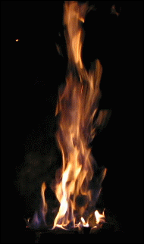
"Интеграция физического и военно-патриотического воспитания в гармоничном развитии и становлении личности школьника"
Кубинский военно-исторический клуб «Вечный огонь»

Slide 2
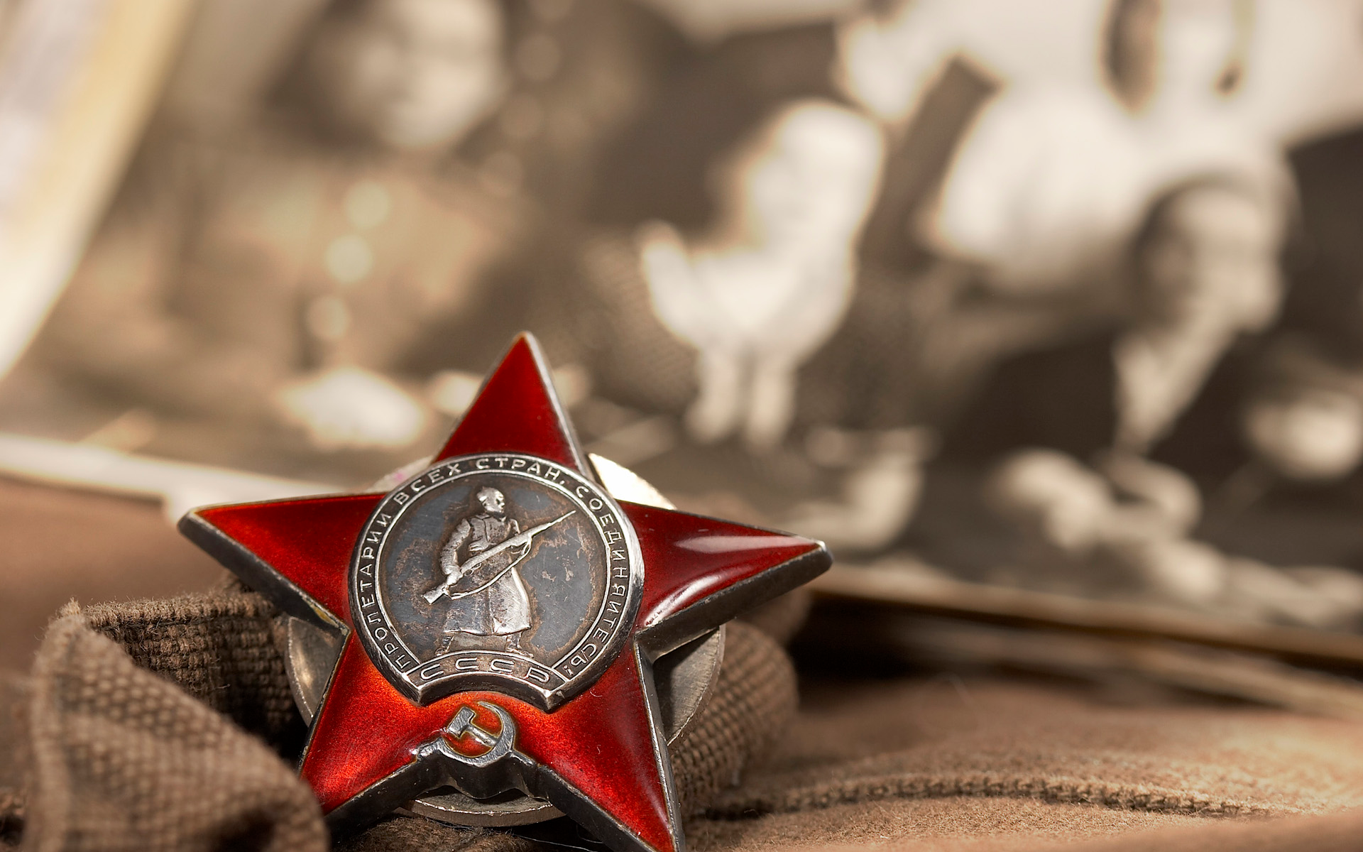
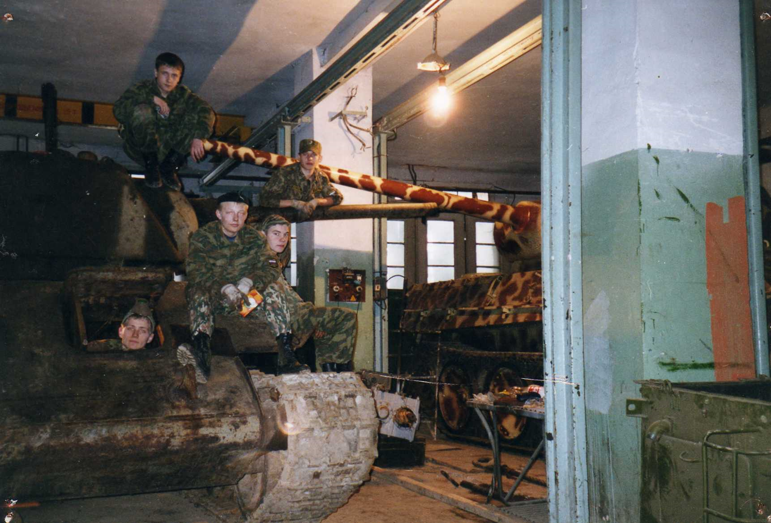
В начале своей деятельности клуб занимался
реставрацией бронетехники времен Второй мировой войны
в центральном
музее бронетанкового вооружения и техники Министерства обороны РФ

Slide 3
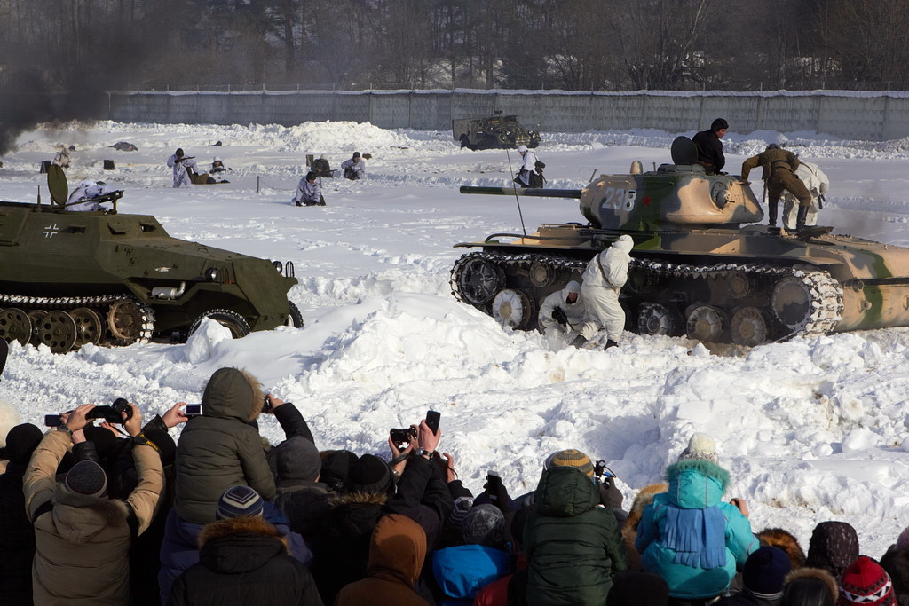
Разный формат мероприятий позволил ребятам научиться владеть стрелковым оружием, специальными средствами, а наиболее подготовленные научились управлять танками и бронемашинами

Slide 4
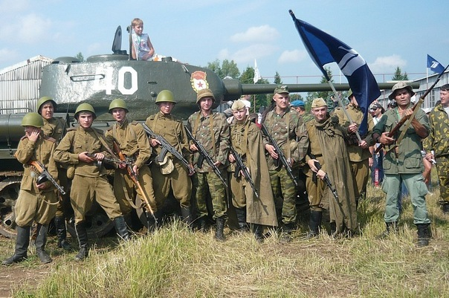
Участие в организации и проведении военно-патриотической акции «Первый в Армии»

Slide 5
С 2006 г. КВИК ежегодно проводит «живой урок истории» - марш-поход по маршруту выход частей РККА из Вяземского котла

Slide 8
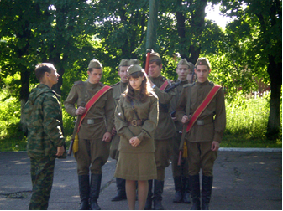
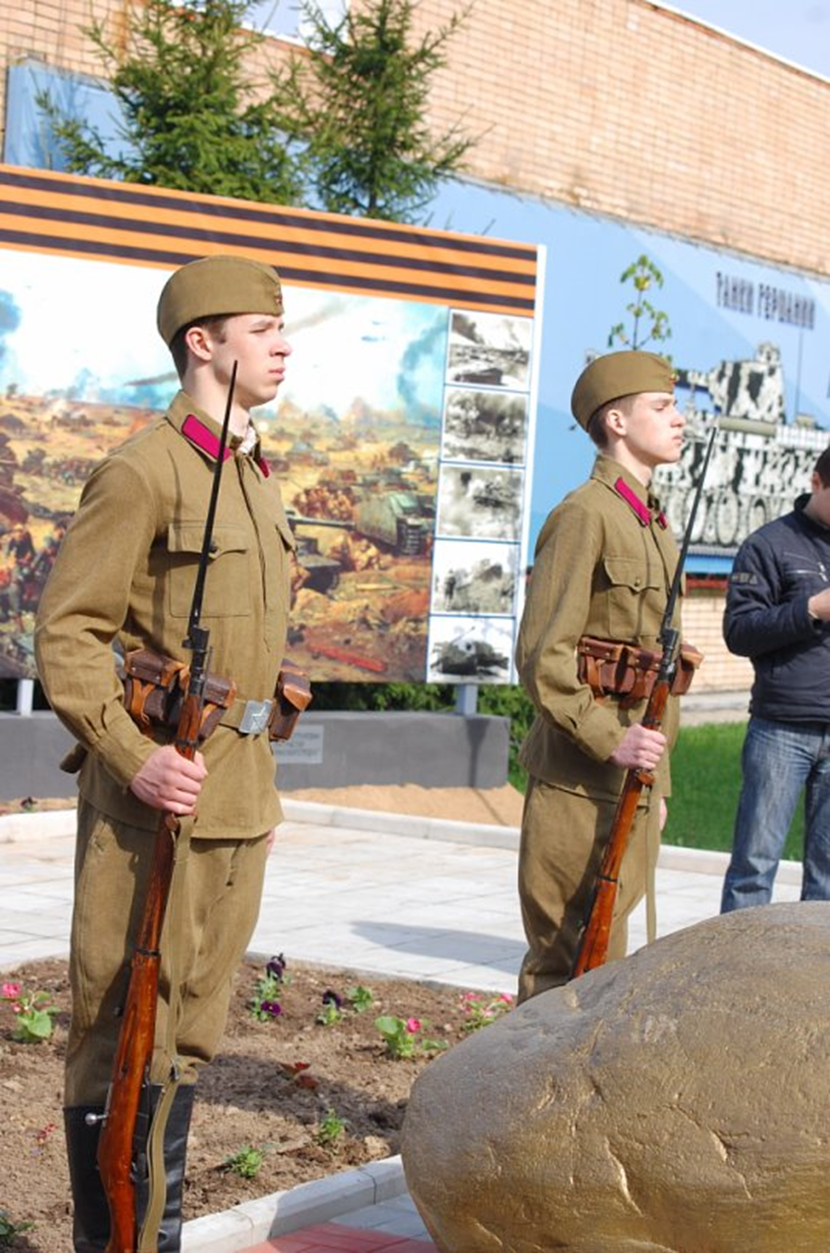
Почётный караул
9 мая

Slide 9
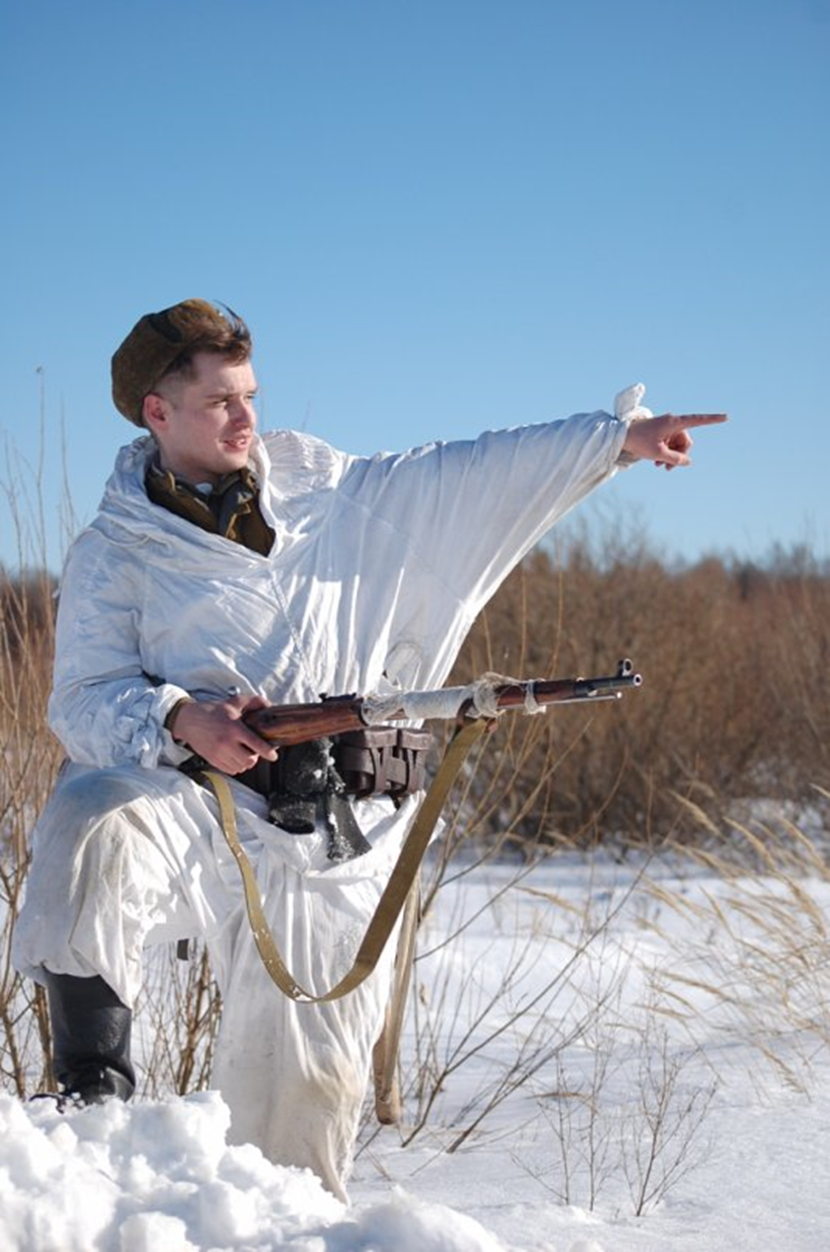
В рамках поисковой работы возрастал интерес ребят к изучению родного края, истории страны. Развитием этого направления стали поисково-исследовательские работы с преподавателями школы. Победителем районной научно-практической конференции обучающихся «Луч» в 2004 году стал Москавец Алексей с работой «Наш край в дни обороны Москвы»

Slide 10
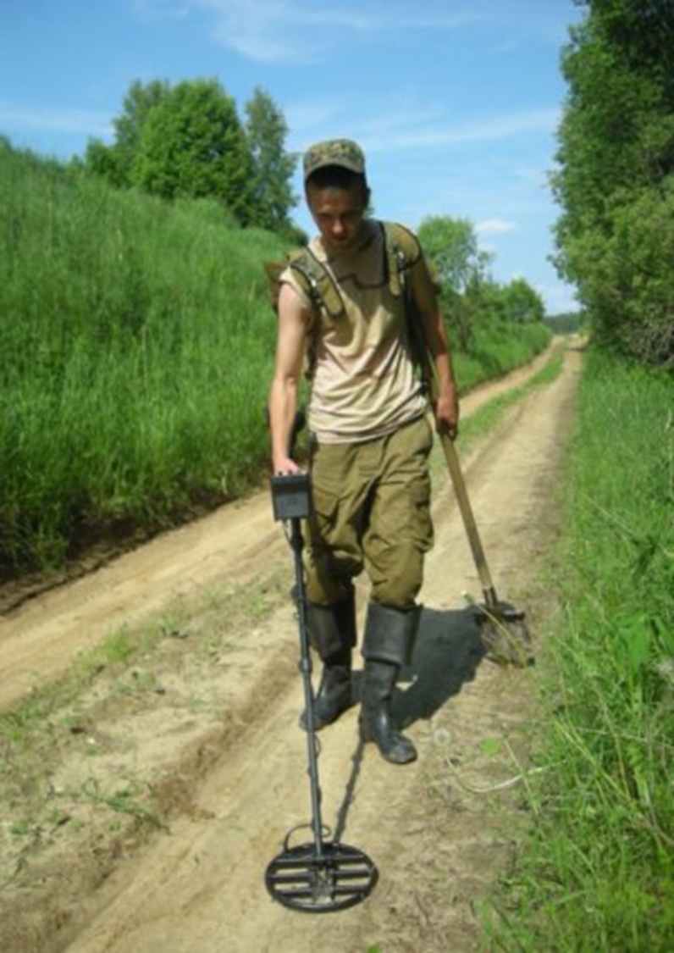
Но все же основной задачей КВИКа
стало участие во Всероссийском поисковом движении.
Вахты памяти проходят на местах ожесточенных боев
Великой Отечественной войны в
Смоленской, Калужской, Тверской и
Новгородской области.

Slide 11
Поисковая Вахта начинается ранней весной и заканчивается поздней осенью.

Slide 12
Результат поисковой работы КВИК
Период | Количество проведенных экспедиций | Суммарная продолжительность, суток | Общее количество участников, чел. | Количество найденных останков павших бойцов, шт. | Обеспечение деятельности КВИК в течение 20 лет существования
1997-2000 | 9 | 45 | 37 | 633 | Выделение автотранспорта от ГАБТУ МО РФ
2001-2005 | 14 | 82 | 67 | 1220 | Выделение автотранспорта и почетного караула от ВДВ МО РФ
2006-2010 | 19 | 138 | 152 | 776 | Адм. Кубинки - 2 раза выделялись продукты, переданы палатка, 5 спальных мешков и 5 ковриков
2011-2016 | 29 | 223 | 173 | 691 | Адм. Кубинки - переданы 3 металлоискателя, поисковый магнит, 5 спальных мешков, 5 ковриков, 20 полевых костюмов, 68 сухих пайков и около 15 кг круп, 50 банок мясных и 30 рыбных консервов. КДМ Одинцово – продукты на 1 Вахту, футболки, 45000 руб.
Итого | 71 | 488 | 429 | 3320

Slide 13
Для подготовки молодых поисковиков проводятся учебно-тренировочные Вахты Памяти, на которых спортивные игры и эстафеты являются обязательным атрибутом

Slide 14
Физическая зарядка и хорошая спортивная форма помогают ребятам вынести все нагрузки на Вахте Памяти

Slide 15
Лыжный поход по маршруту группы Зои Космодемьянской в форме и с макетами оружия периода ВОВ

Slide 16
Отработка туристических навыков на лыжном переходе в комплексном уроке «живой истории»

Slide 17
Лыжный поход в форме и с макетами оружия периода ВОВ по местам боевых действий Вяземского десанта 1942 г.

Slide 19
Воссоздание военно-спортивных игр и соревнований –важный элемент массового физического воспитания молодежи

Slide 20
Возможность проявить имеют все участники соревнования – и юноши, и девушки

Slide 22
Подтягивание в зависимости от возрастной группы – с автоматом за спиной или без него

Slide 23
Военно-спортивная эстафета среди учащихся общеобразовательных школ Москвы и области на территории музея бронетанковой техники

Slide 26
Элементы горной и стрелковой подготовки связаны в одном этапе военно-спортивной эстафеты

